Slide 1
Здравствуйте!

Slide 2
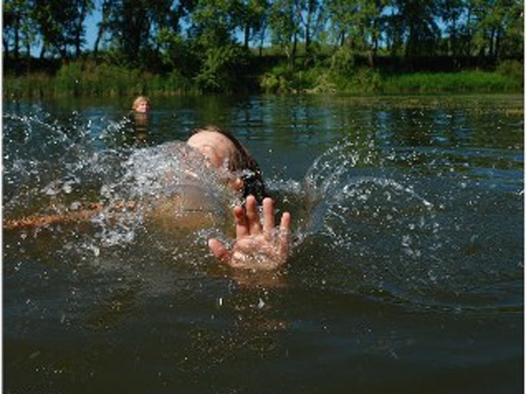

Slide 3
ПОДВИГ
выдающийся, героический поступок. Обычно цена подвигу - жизнь человека. Подвиг - это всегда победа бесстрашия, мужества, воли над страхом и слабостью.
Д
Г
И
П
О
В

Slide 4
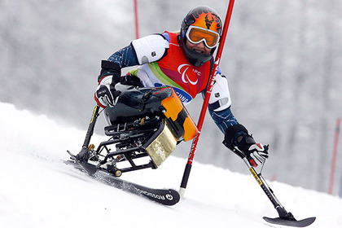
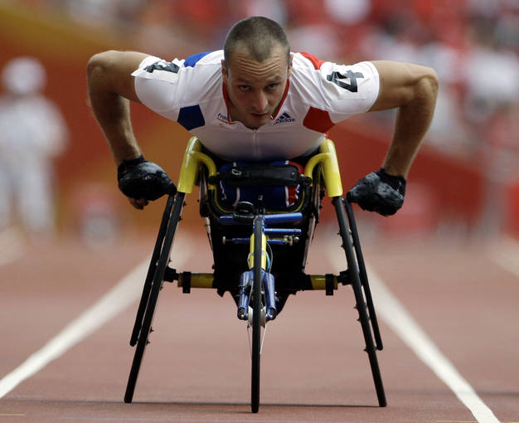
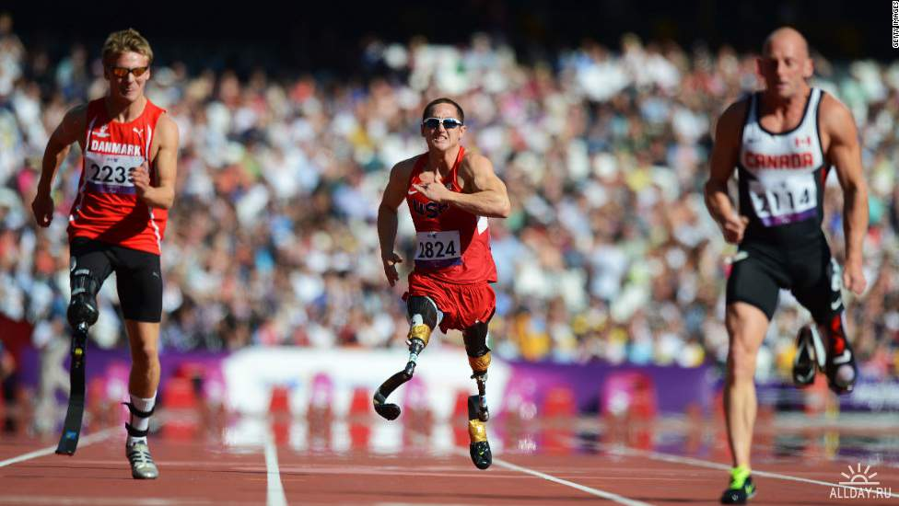
Подвиг для себя

Slide 5
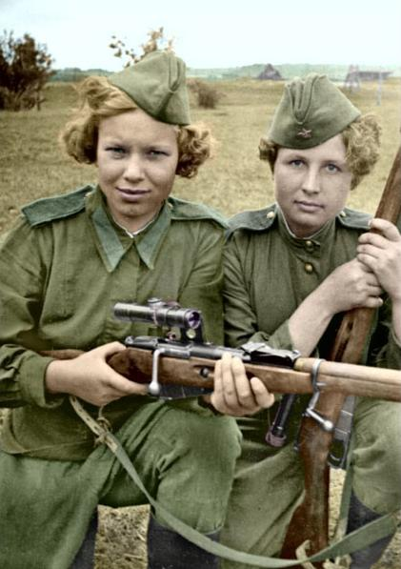
Подвиг ради людей
Война, женщина, дети

Slide 6
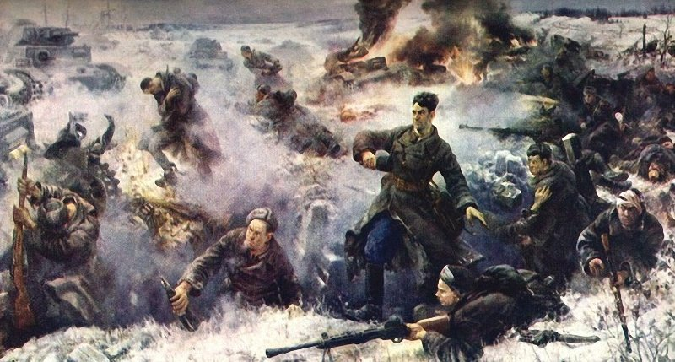
Подвиг для человечества

Slide 7
Подвиг картинка о войне

Slide 8
Рефлексия
Подвиг это…
В жизни любого человека должен быть подвиг, потому что…
Самым лёгким подвигом для себя я считаю…
Самым трудным подвигом для себя я считаю…

Slide 9
Домашнее задание
1.Прочитать параграф с.62-63, ответить на вопросы.
2. Сочинение – эссе «Мой подвиг для самого себя»
3. Нарисовать иллюстрацию к теме.
Молодцы!

